Slide 1
Vysoká škola technická a ekonomická v Českých Budějovicích Bakalářská práce
Autor : Tomáš Douda
Vedoucí práce: doc. Ing. Petr Hrubý, CSc. Oponent: Ing. Martin Podařil, Ph.D.

Slide 2
Vysoká škola technická a ekonomická Ústav technicko-technologický Analýza a porovnání vybraných Free a Profi CAD programů z pohledu uživatele znalého 2D konstruování
Autor : Tomáš Douda
Vedoucí práce: doc. Ing. Petr Hrubý, CSc. Oponent: Ing. Martin Podařil, Ph.D.

Slide 3
Cíle práce
Analýza a hodnocení jednotlivých vývojových etap CAD programů
Hodnocení současného stavu na trhu CAD programů
Porovnání funkčnosti programu na vybraných příkladech
Formulovat doporučení pro potenciální uživatele.

Slide 4
Osnova
Cíle práce
Teoreticko–metodologická část
Aplikační část
Doplňující dotazy

Slide 5
Hypotézy
AutoCAD bude ve všech ohledech lepší konstrukční program než LibreCAD. – Potvrzena
Uživatel LibreCADu bude schopný se rychle adaptovat na prostředí AutoCADu. - Potvrzena
Časová náročnost na vytvoření stejného výkresu se nebude lišit o více než půl hodiny. - Vyvrácena

Slide 6
Teoreticko-metodologická část
Vývoj CAD softwaru
Vlastnosti CADu
Parametrické modelování
Objemové modelování
Knihovny normalizovaných součástí a materiálů
Simulace a analýzy – deformační, dynamické, kinematické

Slide 7
Vývoj CAD softwaru
1950 – 1970
Světelné pero, PRONTO, CADD, Sketchpad
1970 – 1980
Vývoj IDGS, komerční software ADAM, grafický systém Auto-Draft, CADAM, 3D software CATIA, 3D standart IGES
1980 – 1990
MicroCAD, Autodes – AutoCAD, založení Silicon Graphics, CATIA v.3
1990-současnost
AutoCAD R12, Solidworks, Pro/Engineer,CATIA v.5

Slide 8
Aplikační část
Open Source CAD
AutoCAD
Uživatelské prostředí
Základní nástroje kreslení
Kótování
Časová náročnost konstruování

Slide 9
CAD programy
LibreCAD
AutoCAD
Softwarová kompatibilita

Slide 10
Uživatelské prostředí
Popis uživatelského prostředí
Uchopení
Kreslení v měřítku
Hladiny

Slide 11
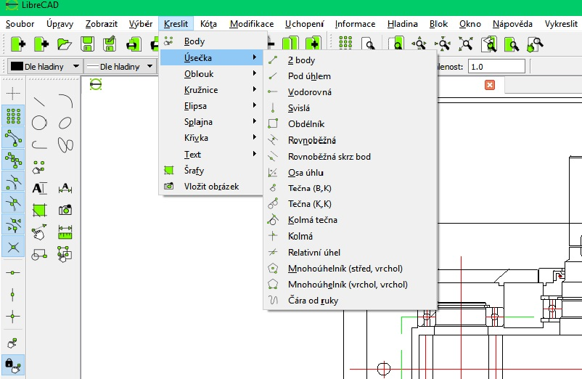

Slide 12
Základní nástroje kreslení
Úsečka
Přesun a kopírování
Ekvidistantiva
Šrafování

Slide 13
Doplňující dotazy
Jaký má Vaše závěrečná práce přínos pro praxi?

Slide 14
Děkuji za pozornost
Tomáš Douda

